Slide 1
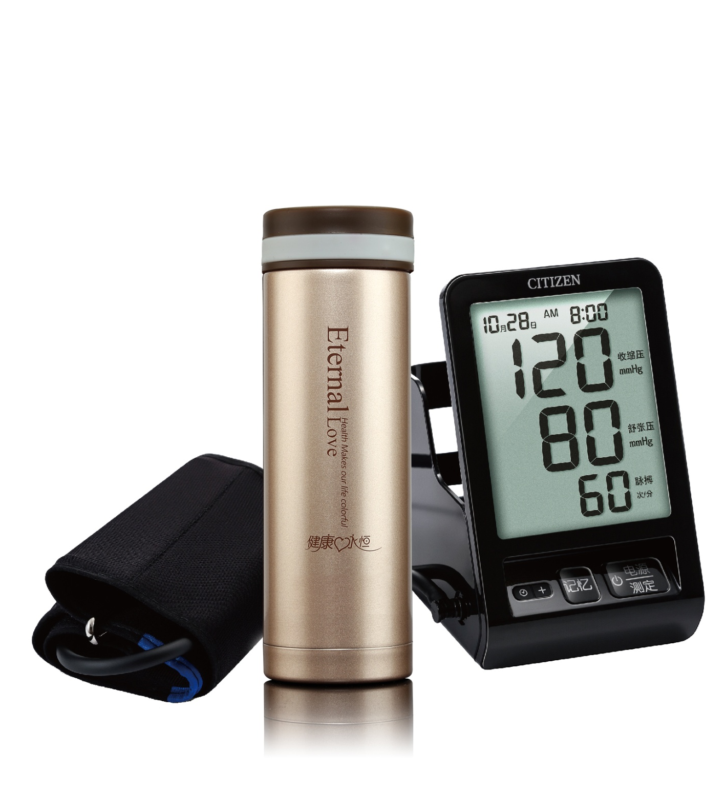

智爱礼盒套装(两件套)
市场参考价：718.00
批发价： 398.00
机型 ： CH550BK+CH02E
臂式电子血压计+不锈钢真空保温杯
装箱明细 ：6pcs/箱
包装尺寸 ：33.2×31×12.5cm

